Slide 1
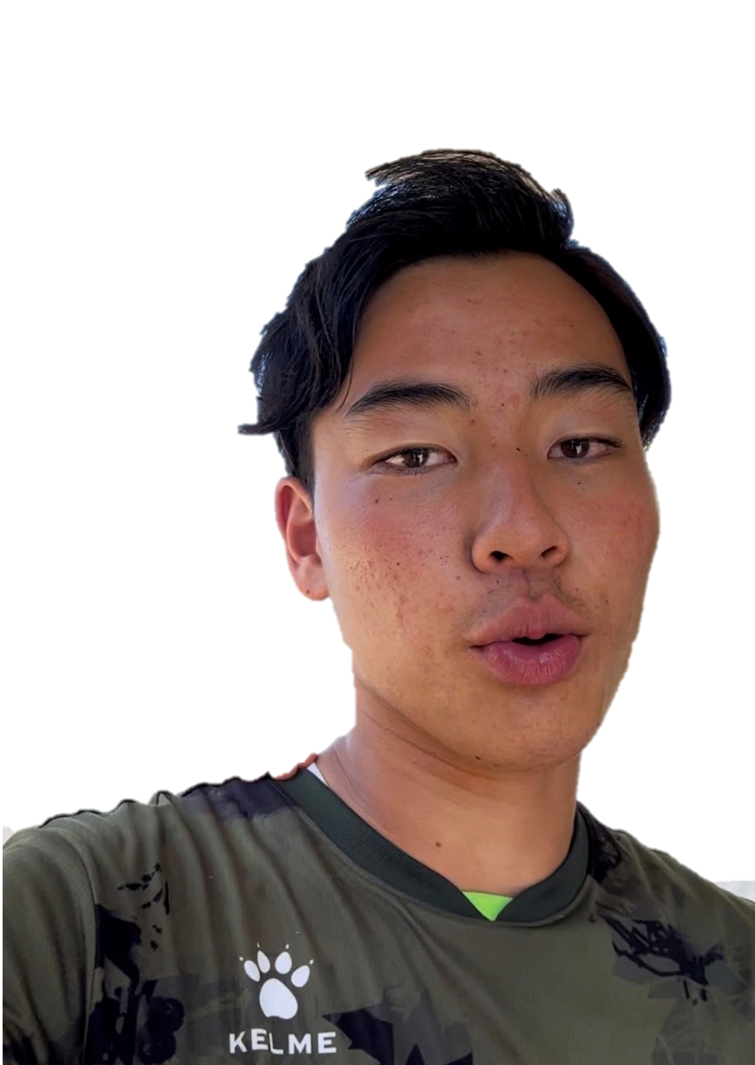
幼児・小学生・中学生
選手募集

